Slide 1
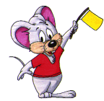
Блицопрос
А теперь кроссворд

Slide 2
1. Небесное тело, которое само светится.
2. Звезда, вокруг которой вращается Земля.
3. Небесное тело, вращающееся вокруг звезды.
4. Планета Солнечной системы, следующая после Земли.
5.Самая удаленная от Солнца планета.
6. Естественный спутник, вращаю­щийся вокруг Земли.
7. Пространство, окружающее Землю, звезды и планеты.
8. Планета, названная в честь бога торговли.
1 |  | 3
 |  |  |  | 5
 |  |  | 4 |  | 6
 |  |  |  |  |  | 7
 | 2 |  |  |  |  |  | 8
З 1 |  | 3
В |  |  |  | 5
Е
З |  |  | 4 |  | 6
Д |  |  |  |  |  | 7
А | 2 |  |  |  |  |  | 8
З 1 |  | 3
В |  |  |  | 5
Е
З |  |  | 4 |  | 6
Д |  |  |  |  |  | 7
А | С 2 |  |  |  |  |  | 8
 | О
 | Л
 | Н
 | Ц
 | Е
З 1 |  | П 3
В |  | Л |  | 5
Е |  | А
З |  | Н | 4 |  | 6
Д |  | Е |  |  |  | 7
А | С 2 | Т |  |  |  |  | 8
 | О | А
 | Л
 | Н
 | Ц
 | Е
З 1 |  | П 3
В |  | Л |  | 5
Е |  | А
З |  | Н | М 4 |  | 6
Д |  | Е | А |  |  | 7
А | С 2 | Т | Р |  |  |  | 8
 | О | А | С
 | Л
 | Н
 | Ц
 | Е
З 1 |  | П 3
В |  | Л |  | П 5
Е |  | А |  | Л
З |  | Н | М 4 | У | 6
Д |  | Е | А | Т |  | 7
А | С 2 | Т | Р | О |  |  | 8
 | О | А | С | Н
 | Л
 | Н
 | Ц
 | Е
З 1 |  | П 3
В |  | Л |  | П 5
Е |  | А |  | Л
З |  | Н | М 4 | У | Л 6
Д |  | Е | А | Т | У | 7
А | С 2 | Т | Р | О | Н |  | 8
 | О | А | С | Н | А
 | Л
 | Н
 | Ц
 | Е
З 1 |  | П 3
В |  | Л |  | П 5
Е |  | А |  | Л
З |  | Н | М 4 | У | Л 6
Д |  | Е | А | Т | У | К 7
А | С 2 | Т | Р | О | Н | О | 8
 | О | А | С | Н | А | С
 | Л |  |  |  |  | М
 | Н |  |  |  |  | О
 | Ц |  |  |  |  | С
 | Е
З 1 |  | П 3
В |  | Л |  | П 5
Е |  | А |  | Л
З |  | Н | М 4 | У | Л 6
Д |  | Е | А | Т | У | К 7
А | С 2 | Т | Р | О | Н | О | М8
 | О | А | С | Н | А | С | Е
 | Л |  |  |  |  | М | Р
 | Н |  |  |  |  | О | К
 | Ц |  |  |  |  | С | У
 | Е |  |  |  |  |  | Р
 |  |  |  |  |  |  | И
 |  |  |  |  |  |  | Й

Slide 3
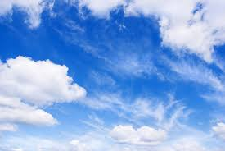
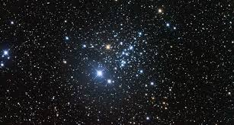
Это что за потолок?
Он то низок, то высок,
Он то сер, то беловат,
То чуть-чуть голубоват.
А порой такой красивый –
Кружевной и тёмно-синий.
Яркие цветочки вечером расцветают,
а утром увядают.

Slide 4

Тема урока
с. 16

Slide 5
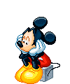
Как ты думаешь, почему звёзное небо – великая книга природы ?

Slide 6
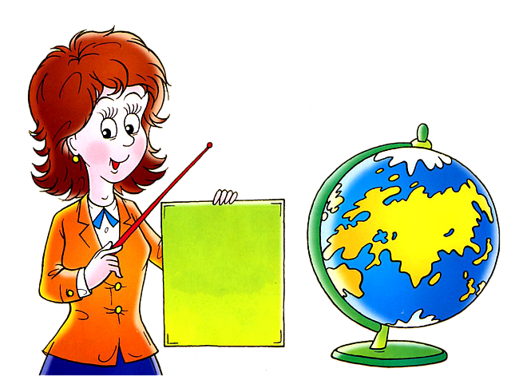
Давайте проверим с.219

Slide 7
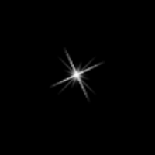
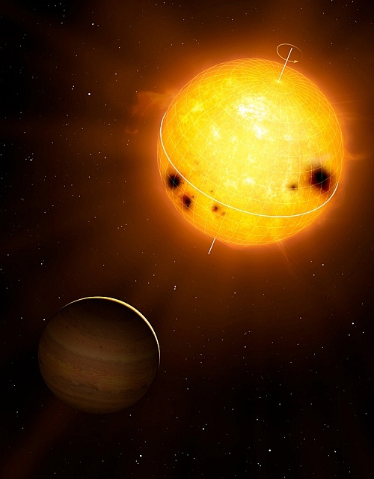
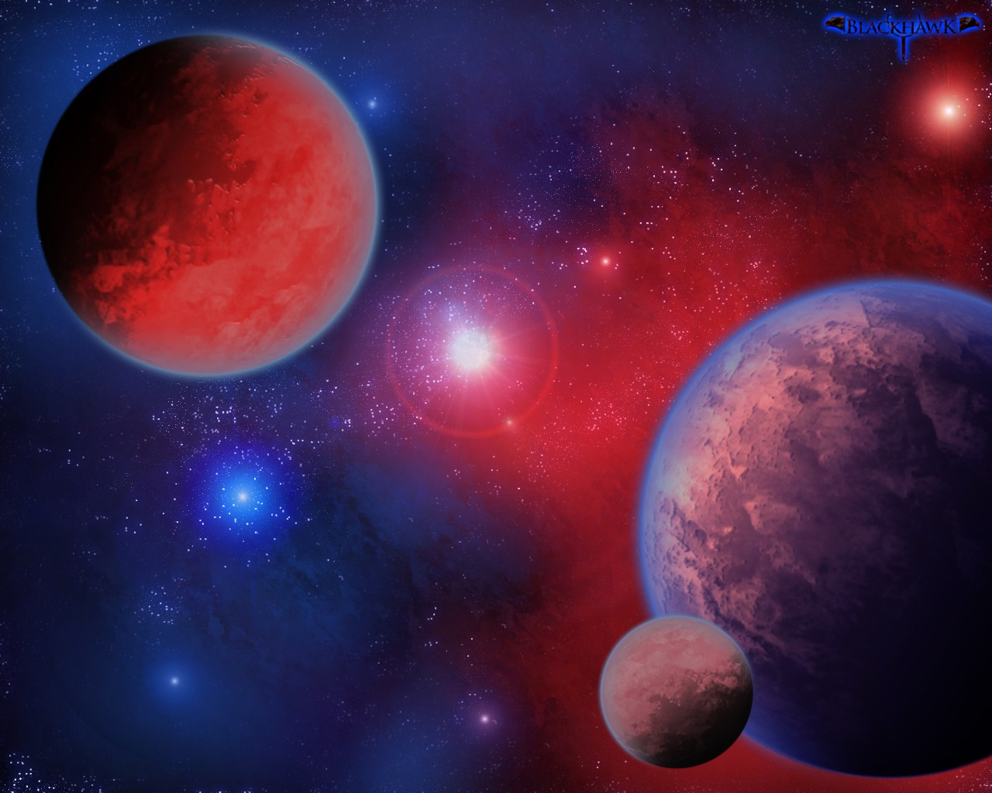
Звезда – небесное тело (раскаленный газовый шар), ночью видимое как светящаяся точка. (словарь)

Slide 8
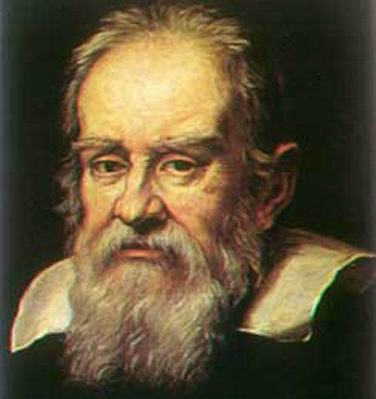
ГАЛИЛЕО ГАЛИЛЕЙ
Изготовил небольшой телескоп.
Земля вращается вокруг солнца.
Обнаружил горы на луне.
Доказал, что солнце вращается вокруг своей оси и многое другое…

Slide 9
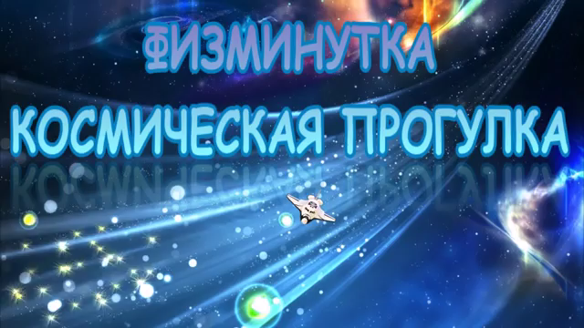

Slide 10
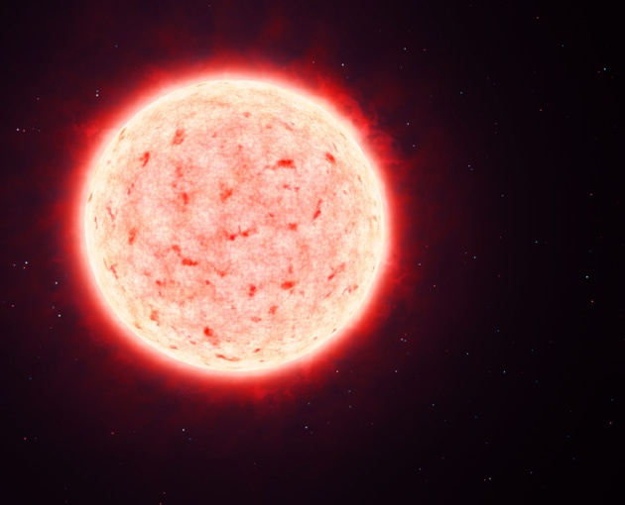
«Наряды» звезд зависят от их температуры.
Красные звезды.
Холодные звезды.
t на поверхности
3000 °

Slide 11
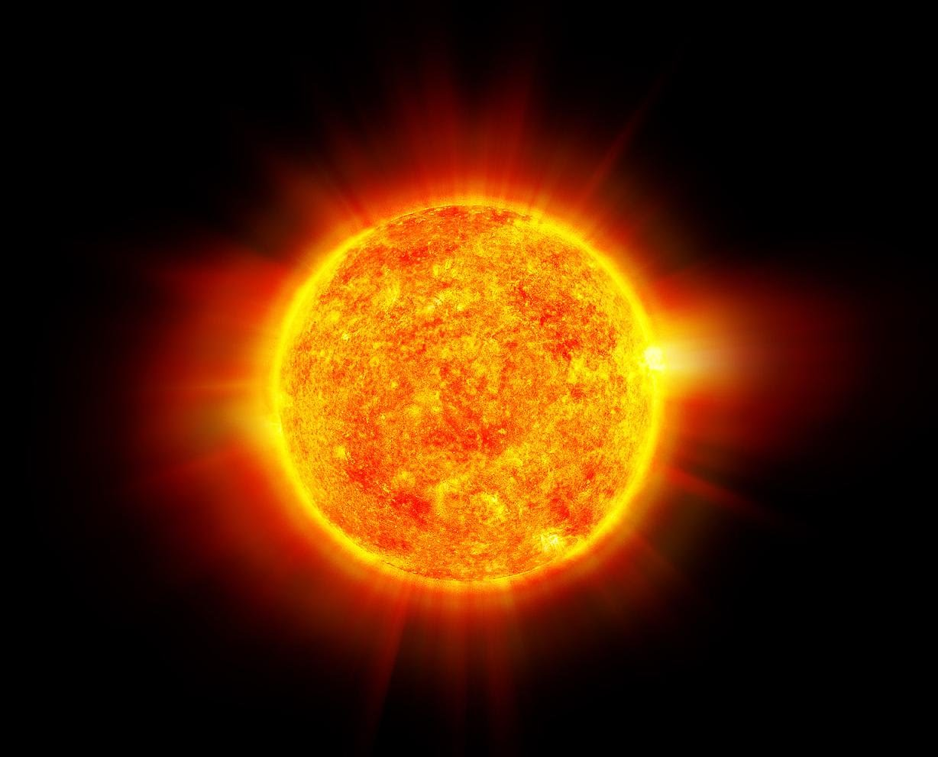
Желтые звезды
Горячие звезды.
Солнце – желтая
звезда.
t на поверхности
6000 °

Slide 12
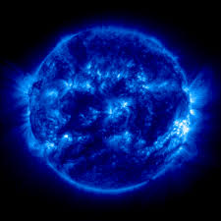
Голубые звезды
Самые яркие
звезды.
t на поверхности
30000 °

Slide 13
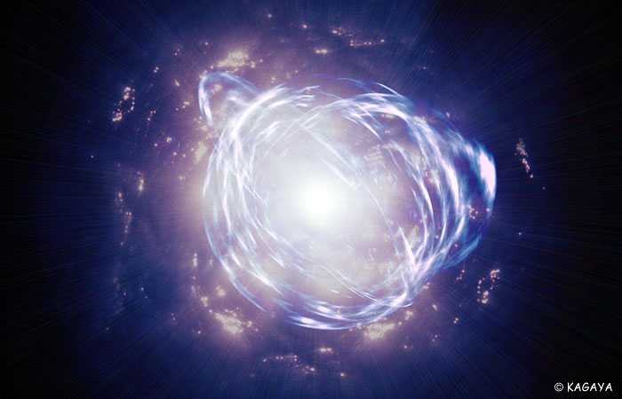
Белые звезды
Яркая звезда.
t на поверхности
10000 °

Slide 14
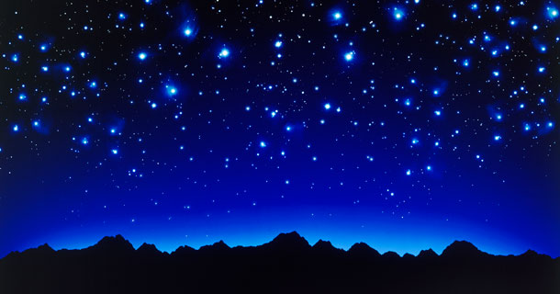
А что образуют звёзды?

Slide 15

Сколько всего созвездий?
с. 18
Отметь верное количество с. 11 № 2

Slide 16


Slide 17
Работа в паре
с.12 № 3

Slide 18
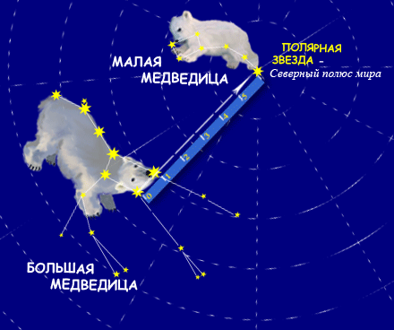
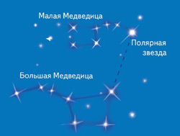
Созвездие Большой и Малой Медведицы.

Slide 19
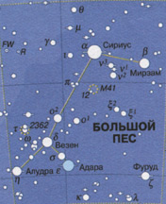
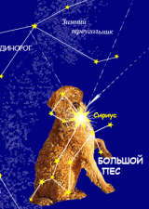
Созвездие Большой Пёс

Slide 20
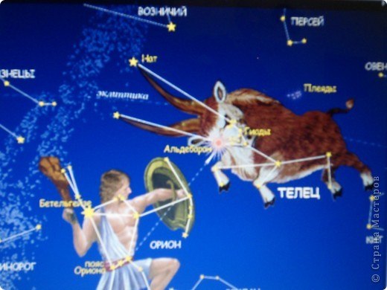
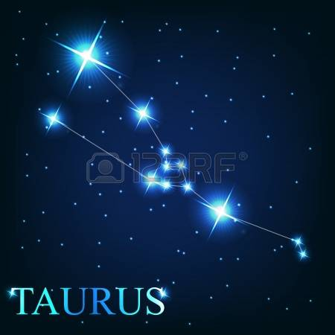
Созвездие Телец

Slide 21
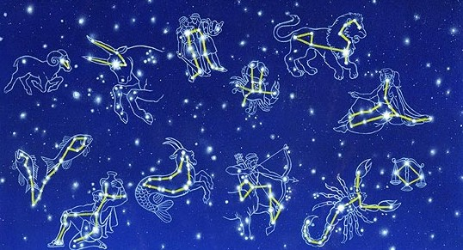
Зодиакальные созвездия

Slide 22
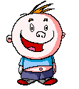
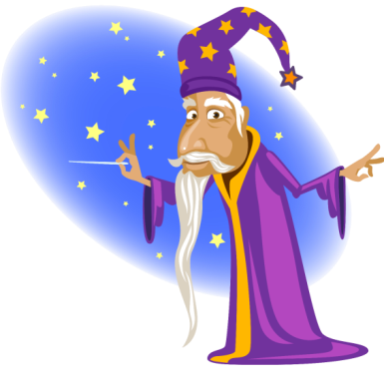
Подведём итоги:
Какова была цель урока?
Какие знания мы открыли?
Кого можно поблагодарить за урок?

Slide 23
Оценим себя!
Не удалось «гореть» ярче
Старался «зажечься»
Блистал ярче всех

Slide 24

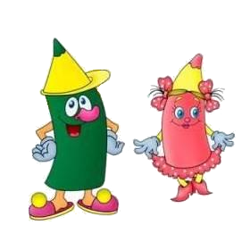
Домашнее задание
с. 16 – 21 (чит)
р.т.с. 11 -13

